Slide 1

Gedrag van planten en dieren in de schooltuin.
BW4 11:30-12:45
Ingrid Meijer Boltjes
Hendrina Geerken

Slide 2
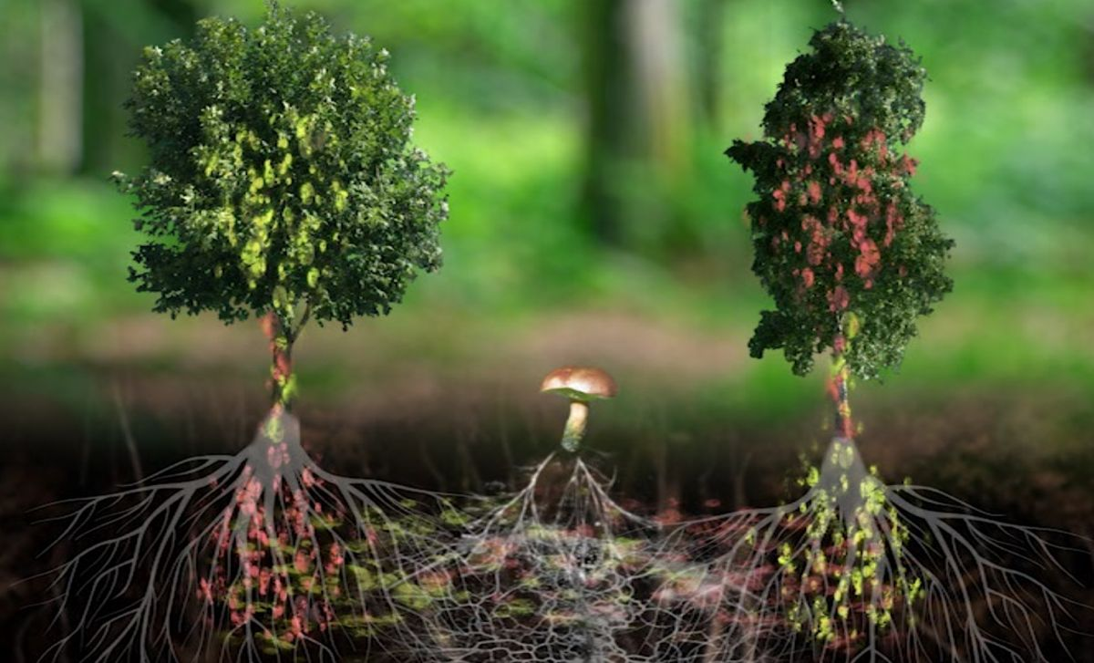

Slide 3
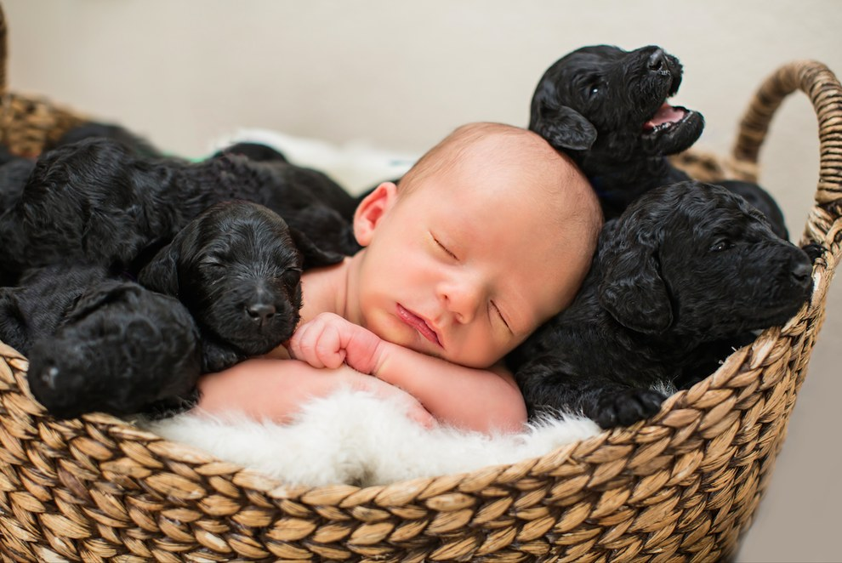

Slide 4
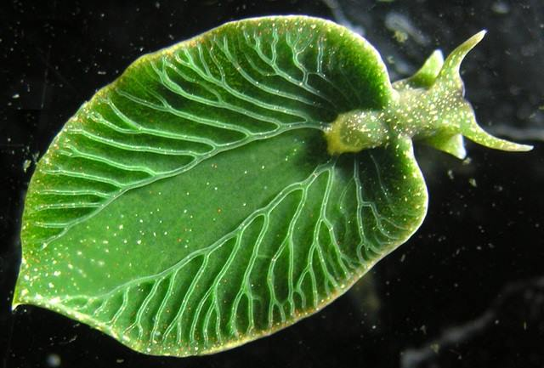

Slide 5


Slide 6
Experimenteren

Slide 7
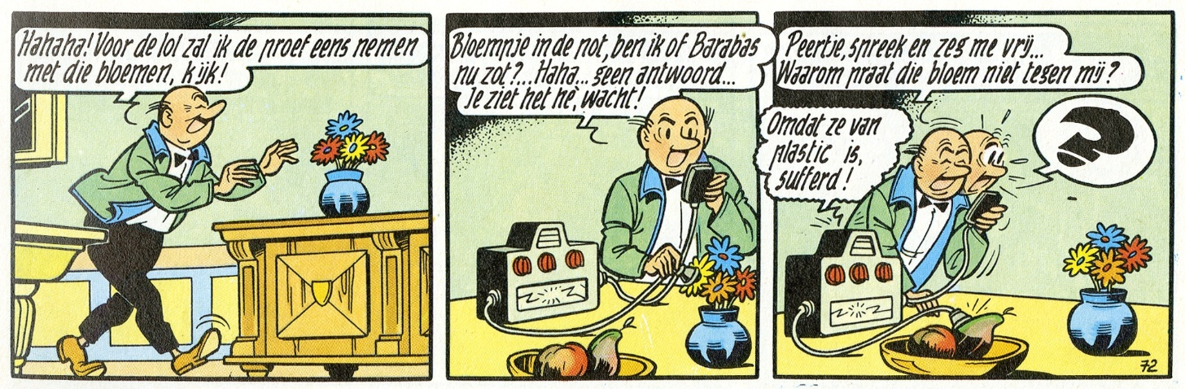

Slide 8


